Slide 1


TECH
CHALLENGE
FASE 3
Comportamento da população na época da pandemia da COVID-19
Tech Challenge é o projeto que englobará os conhecimentos obtidos em todas as disciplinas da fase

Slide 2

Agenda Tech Challenge
O problema do negócio
01
• O Head de Dados pediu para que o grupo entrasse na base de dados do PNAD-COVID-19 do IBGE e organizasse esta base para análise, utilizando Banco de Dados em Nuvem.
• Seu objetivo será trazer uma breve análise dessas informações, como foi a organização do banco.
02
Storytelling Técnico
• Arquitetura do pepiline e construção do modelo.
• Bases de saída (dimensão e temáticas).
• Tabelas fatos e dimensão.
• Fluxo de transformação.
• Chave de Identificação e peso amostral.
03
Resultado da Análise
Comportamento dos sintomas.
Comportamento da população.
Comportamento econômico.
Conclusões e recomendações.
Análise refinadas.

Slide 3
O Problema do negócio
Sobre o
Desafio
O Head de Dados pediu para que o grupo entrasse na base de dados do PNAD-COVID-19 do IBGE e organizasse esta base para análise, utilizando Banco de Dados em Nuvem e trazendo as seguintes características:
Requisitos:
Utilização de no máximo 20 questionamentos realizados na pesquisa;
Utilizar 3 meses para construção da solução;
Caracterização dos sintomas clínicos da população;
Comportamento da população na época da COVID-19;
Características econômicas da Sociedade;
Dados: (https://covid19.ibge.gov.br/pnad-covid/)
Seu objetivo será trazer uma breve análise dessas informações, como foi a organização do banco, as perguntas selecionadas para a resposta do problema e quais seriam as principais ações que o hospital deverá tomar em caso de um novo surto de COVID-19.

Slide 4
Pipeline de construção do modelo
Visão Geral
A pesquisa objetiva estimar o número de pessoas com sintomas referidos associados à síndrome gripal e monitorar os impactos da pandemia da COVID-19 no mercado de trabalho brasileiro
Este pipeline transforma os microdados brutos da PNAD COVID-19 (IBGE) em bases analíticas limpas, com variáveis renomeadas semanticamente e categorias traduzidas de código numérico para texto legível (ex.: 1 → "Homem", 2 → "Mulher").
Período de Cobertura
Amostra: 193 mil domicílios por mês, painel fixo (as mesmas famílias são entrevistadas todos os meses, permitindo análise longitudinal)
Lógica do questionário
O questionário se divide em duas partes, sendo uma direcionada a questões de saúde, especificamente sobre sintomas associados à síndrome gripal e outra, a questões de trabalho.
Microdados
Microdados consistem no menor nível de desagregação dos dados de uma pesquisa, retratando, sob a forma de códigos numéricos, o conteúdo dos questionários, preservado o sigilo das informações. Os microdados possibilitam aos usuários, com conhecimento de linguagens de programação ou softwares de cálculo, criar suas próprias tabelas.

Slide 5
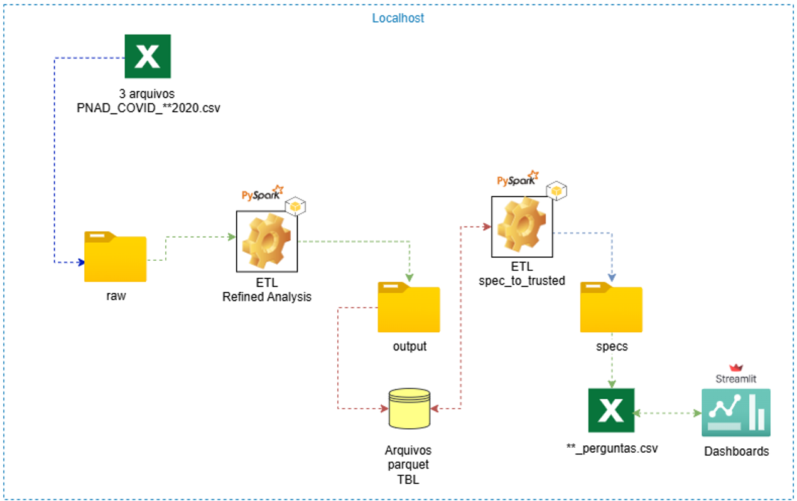
5
Tech Challenger | Fase 02
Arquitetura do Pipeline
Sobre
o fluxo
O fluxo de transformação dos dados inicia com a captura de arquivos do IBGE relacionados à saúde, comportamento e economia. Em seguida, os dados passam por um processo de ETL de refinamento, realizando limpeza, padronização e conversão para o formato Parquet. Depois, a etapa spec_to_trusted utiliza consultas SQL para gerar tabelas analíticas estruturadas. Por fim, os dados são apresentados em dashboards interativos desenvolvidos com Streamlit, facilitando a visualização e análise das informações para apoio à tomada de decisão.
O fluxo de transformação dos dados inicia com a captura de arquivos do IBGE relacionados à saúde, comportamento e economia. Os dados passam por um processo de ETL de refinamento, realizando limpeza, padronização e conversão para o formato Parquet. Depois, a etapa spec_to_trusted utiliza consultas SQL para gerar tabelas analíticas estruturadas. Por fim, os dados são apresentados em dashboards de Streamlit.

Slide 6
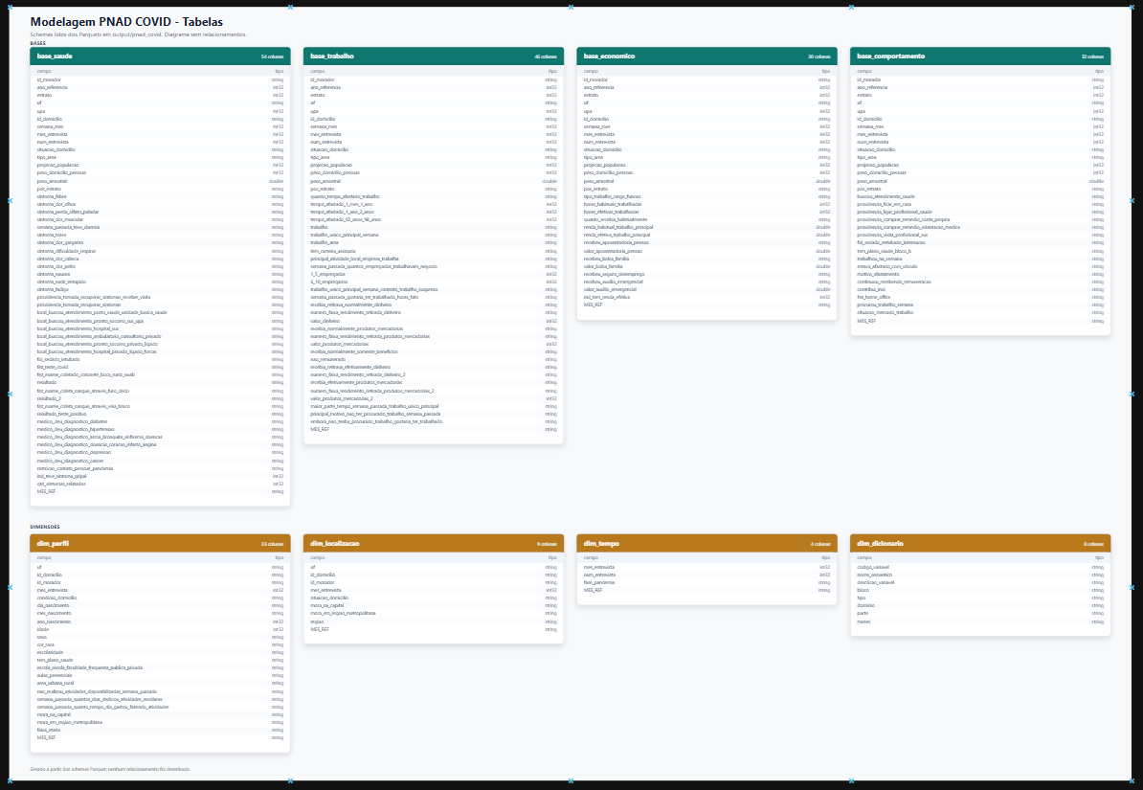
6
Tech Challenger | Fase 02
Bases de saída
As tabelas do projeto foram organizadas em dimensões e bases temáticas para facilitar análises sobre os impactos da pandemia. As dimensões armazenam informações de contexto, como perfil demográfico, localização, período da pesquisa e dicionário de variáveis, permitindo segmentar os dados por região, faixa etária, escolaridade e período. Já as bases temáticas concentram os dados analíticos principais, divididos em saúde, comportamento, economia e trabalho, trazendo informações sobre sintomas da COVID-19, uso de máscara, mercado de trabalho, renda, benefícios sociais, home office e vínculos empregatícios. Todas as tabelas podem ser relacionadas por chaves de identificação comuns, permitindo análises integradas e estratégicas sobre os efeitos da pandemia na população brasileira.
Para saber mais no detalhe acesse o arquivo Draw.io

Slide 7
7
Bases de saída
Temáticas
As dimensões descrevem os atributos de contexto de cada entrevistado. São a base para estratificar qualquer análise por perfil, localização ou tempo.
Dimensões
BASE_SAUDE: sintomas clínicos, busca por atendimento, internação, testagem e comorbidades pré-existentes.
BASE_COMPORTAMENTO: comportamentos adotados durante a pandemia — uso de máscara, busca por atendimento, situação no mercado de trabalho na semana da entrevista.
BASE_ECONOMICO: renda efetiva recebida, auxílios governamentais, benefícios e vínculo empregatício.
BASE_TRABALHO: características detalhadas do trabalho — tipo de ocupação, porte do empregador, formas de remuneração habitual e efetiva, home office, afastamento, busca por emprego.
DIM_TEMPO: Granularidade: 1 linha por combinação única de mês × número de entrevista.
DIM_PERFIL: Perfil demográfico e escolar de cada morador. Todas as colunas categóricas já contêm o texto legível.
DIM_LOCALIZACAO: Localização geográfica do domicílio.
DIM_DICIONARIO: Catálogo de dados: documenta cada uma das 148 variáveis do pipeline. Não tem FK física — use para consulta de linhagem.

Slide 8
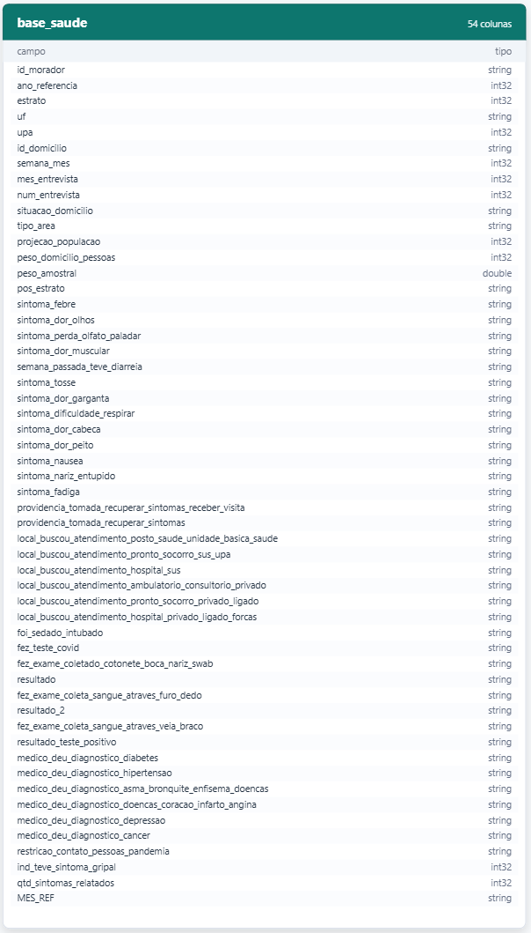
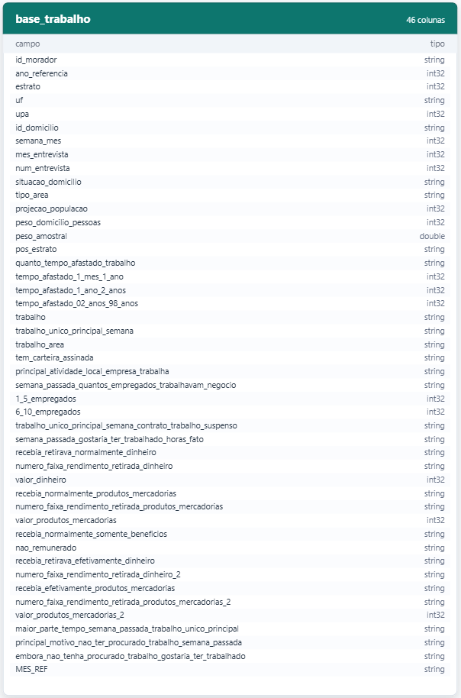
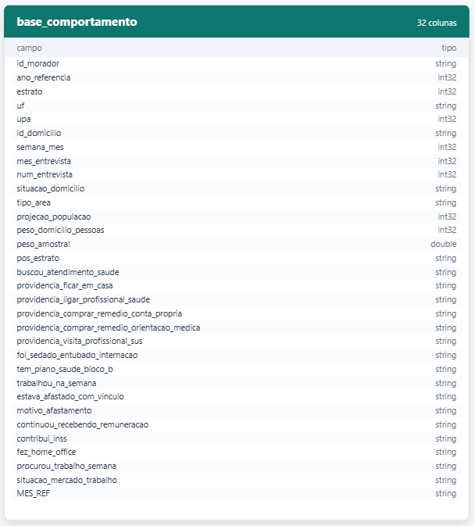
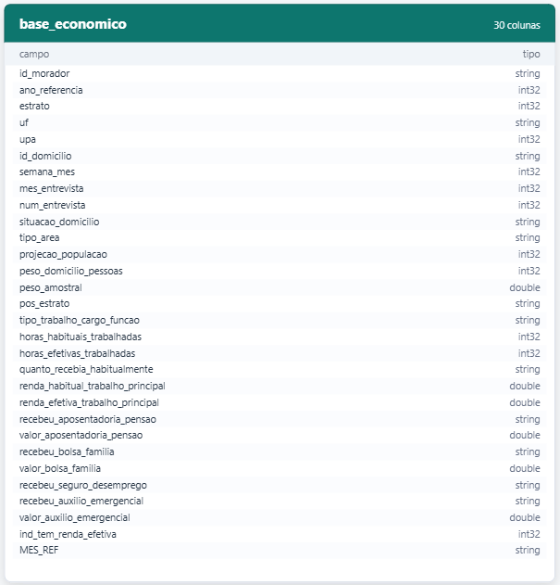
8
Tech Challenger | Fase 02
Tabelas Fato

Slide 9
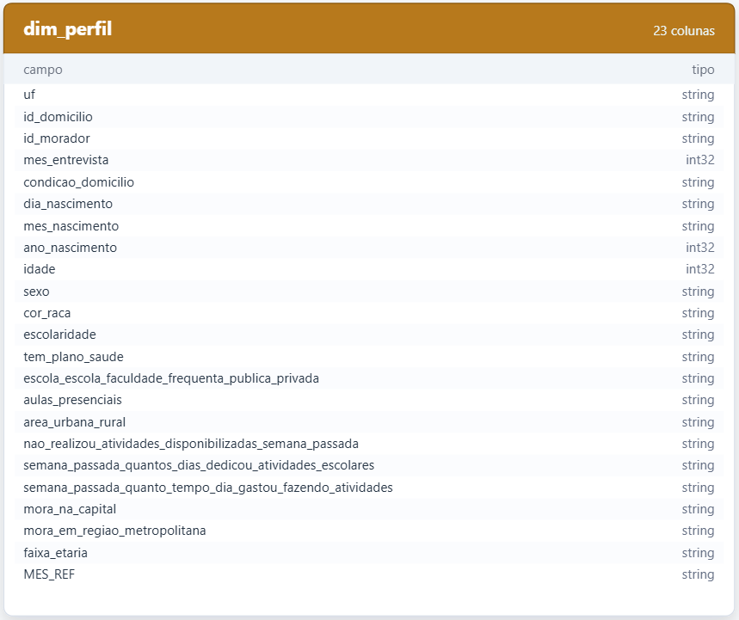
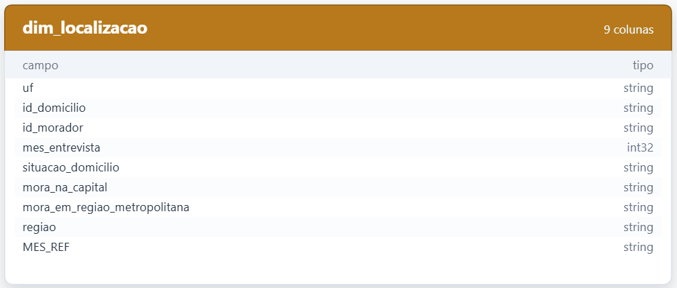
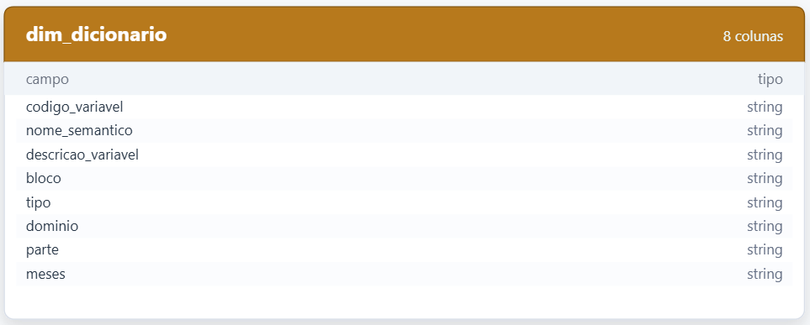
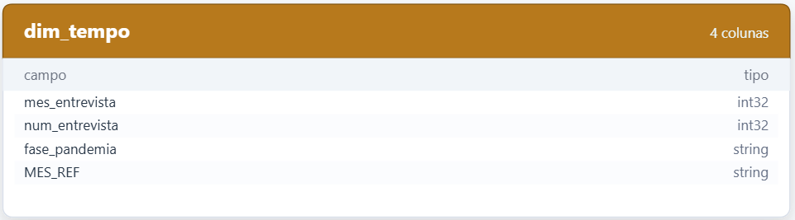
9
Tech Challenger | Fase 02
Tabelas Dimensão

Slide 10


Fluxo de Transformação
Ingestão
Lê o CSV com encoding latin1 e separador ,; adiciona coluna MES_REF
Renomeação
Troca todos os códigos IBGE (C003, B0011…) pelos nomes semânticos do dicionário
Tipagem
Converte colunas para integer ou double conforme o dicionário (sem inferência automática)
Tradução
Substitui valores numéricos categóricos pelos rótulos do dicionário via F.create_map()
Derivação
Cria indicadores calculados (ind_teve_sintoma_gripal,
situacao_mercado_trabalho, etc.).
Persistência
Grava Parquet particionado por MES_REF; cada execução sobrescreve só o mês processado

Slide 11

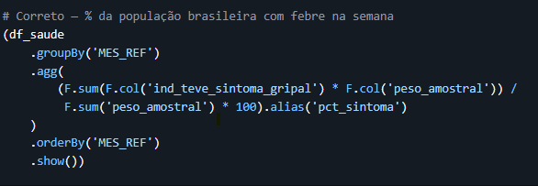
11
Chave de
Identificação
Peso Amostral
Regras Obrigatórias
A PNAD é uma amostra complexa. Nunca calcule percentuais ou médias sem ponderar pelo peso_amostral (coluna presente em todas as bases temáticas). Sem ponderação, os números representam apenas a amostra coletada, não o Brasil.
Todas as bases compartilham a mesma chave de 4 colunas que identifica univocamente uma pessoa em um mês:
Use esta chave para cruzar qualquer base com outra (ex.: unir BASE_SAUDE com DIM_PERFIL para ver sintomas por faixa etária).

Slide 12
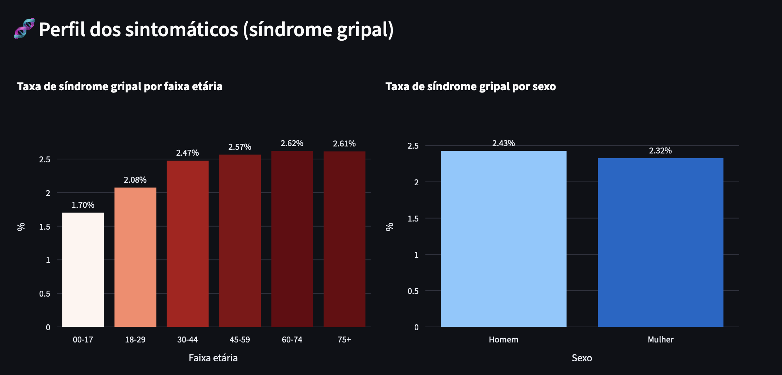
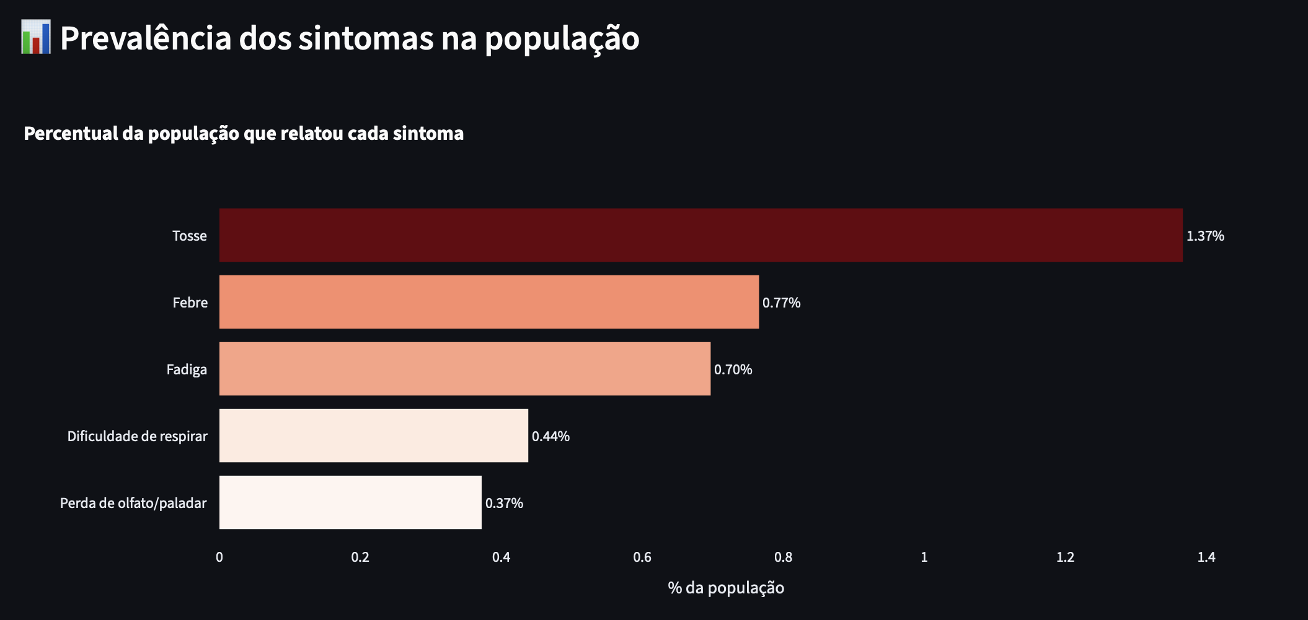
Caracterização dos Sintomas
Analisa a prevalência de cada sintoma, a severidade (quantidade de sintomas), a testagem, as comorbidades e o perfil demográfico dos sintomáticos.
Pode-se notar a partir da caracterização dos sintomas que a faixa etária mais afetada é a partir dos 60 anos, com o sexo masculino tendo mais síndrome gripal e sendo a tosse o maior sintoma

Slide 13
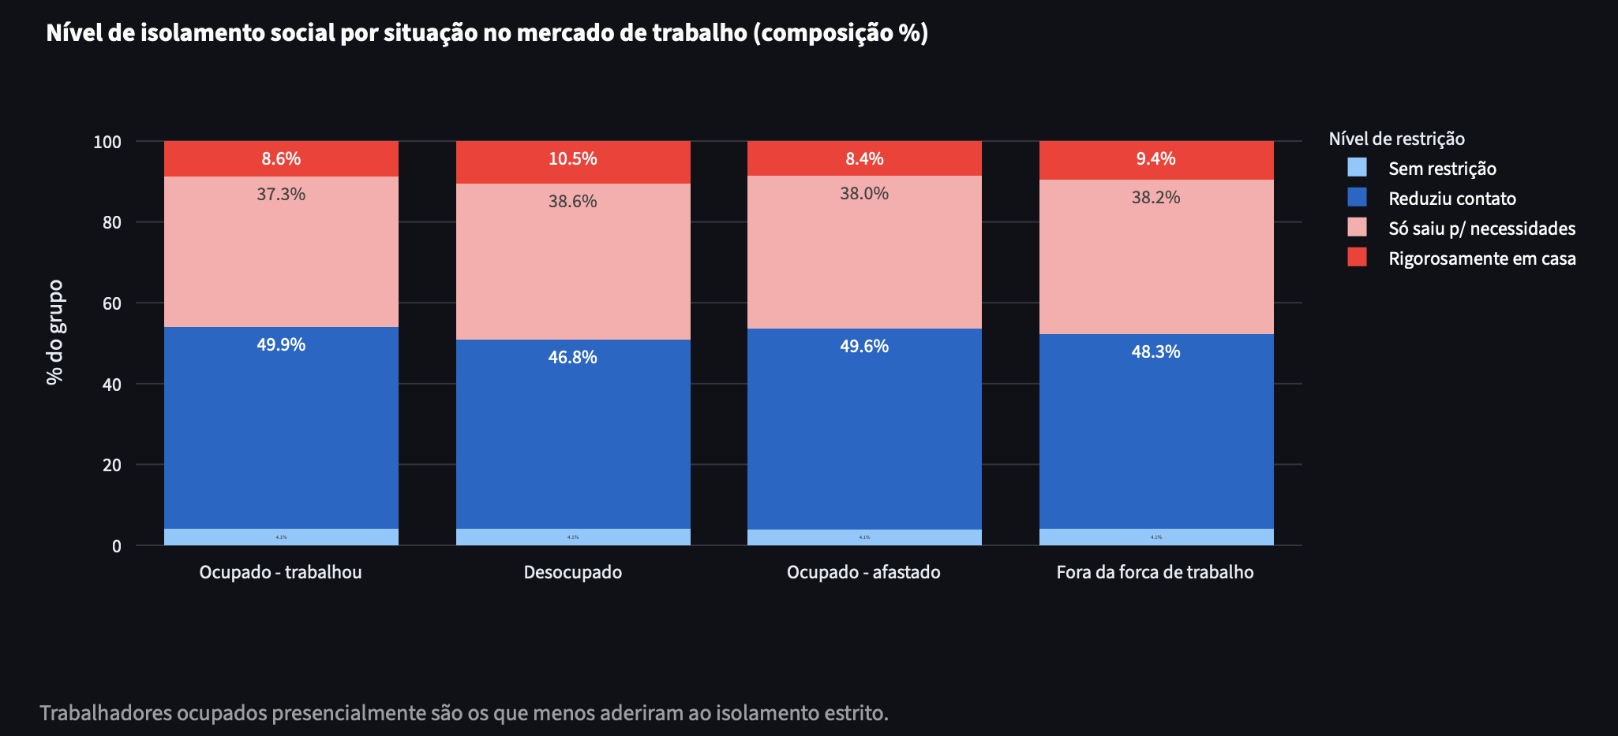
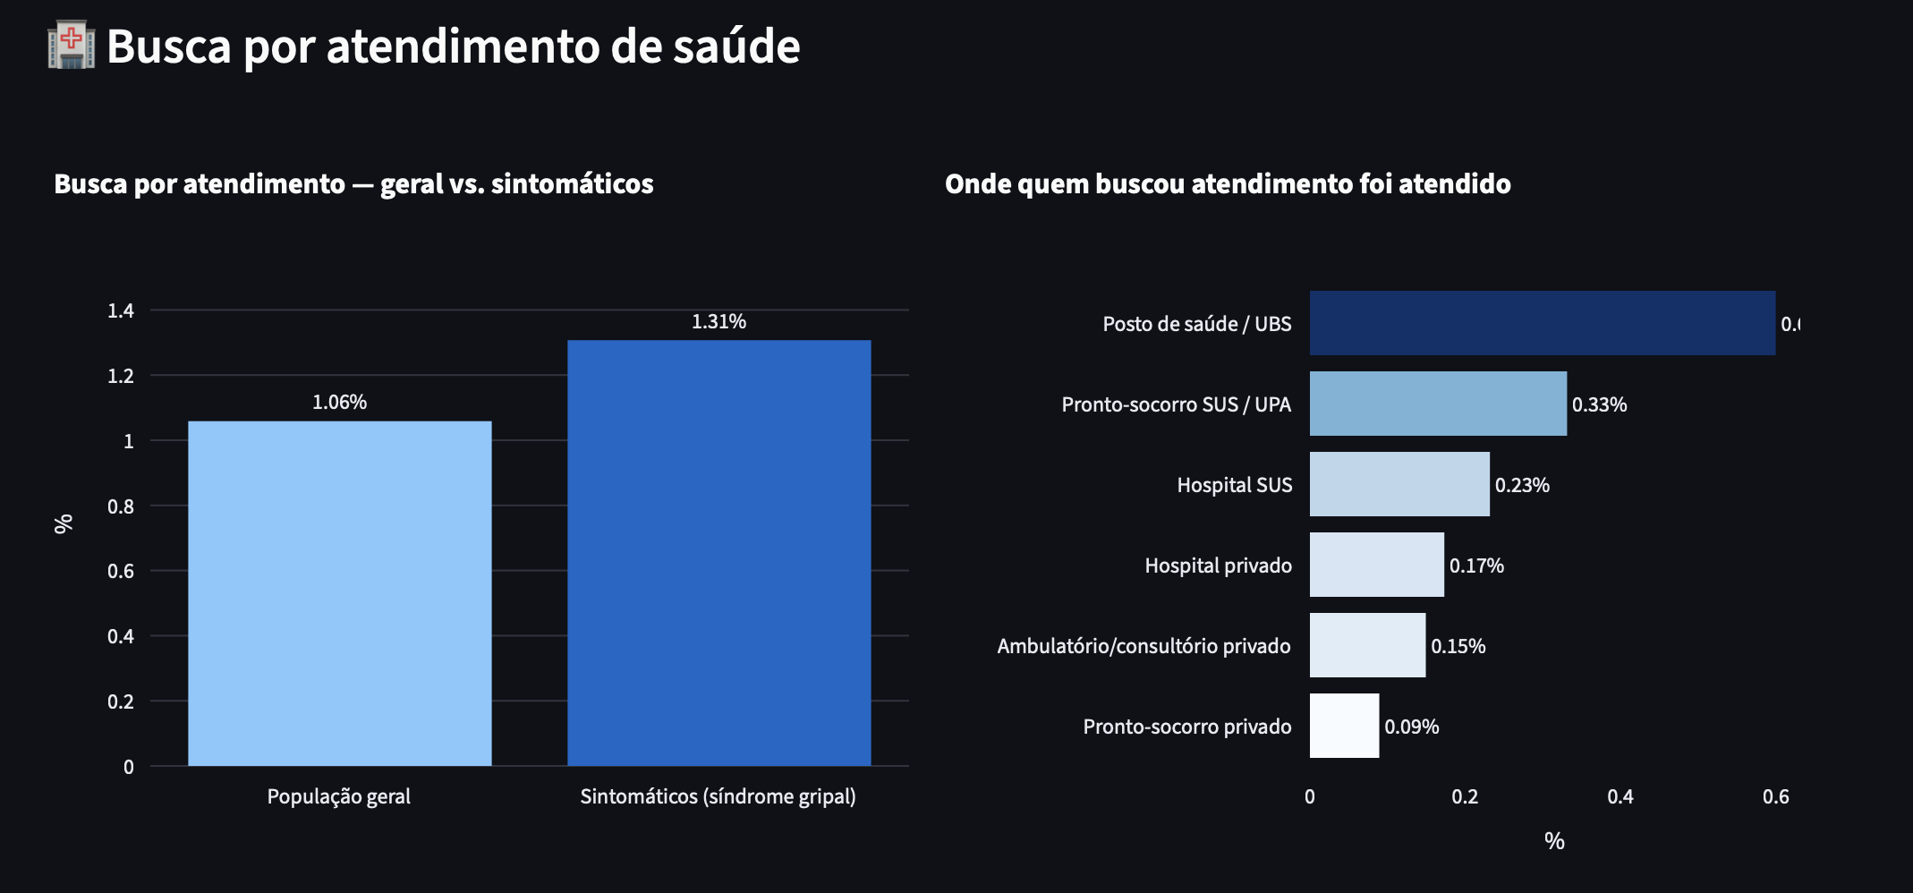
Comportamento
da População
Analisa a adesão às medidas de proteção (isolamento social), a busca por atendimento, a situação no mercado de trabalho e o home office.
Pode-se notar que a maioria das pessoas (praticamente 50%) reduziu o contato e a busca por atendimento por síndrome gripal aumentou se comparado com a população geral

Slide 14
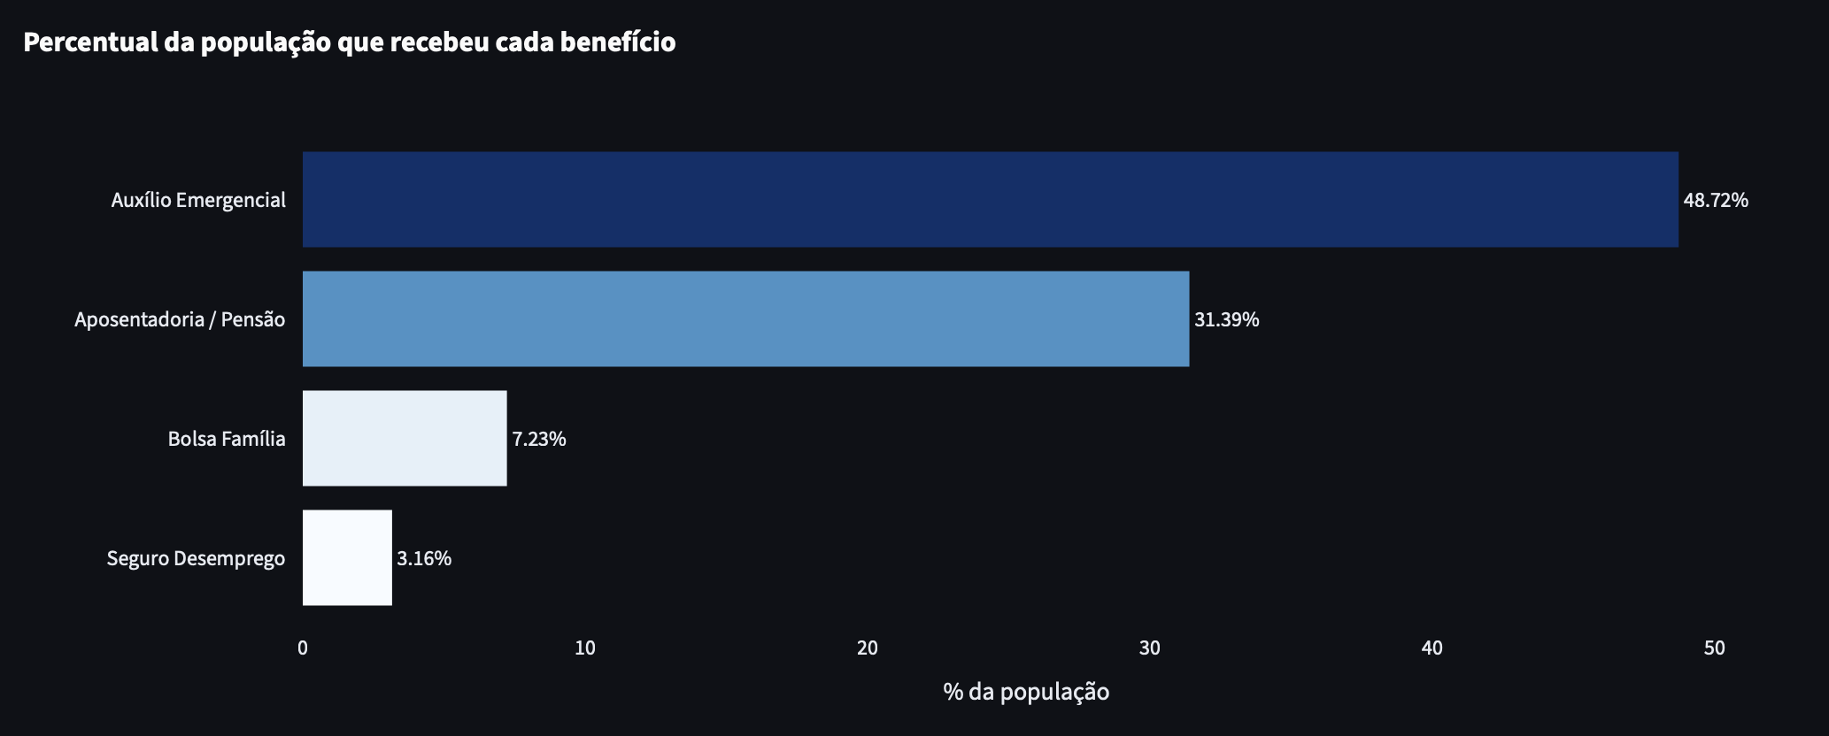
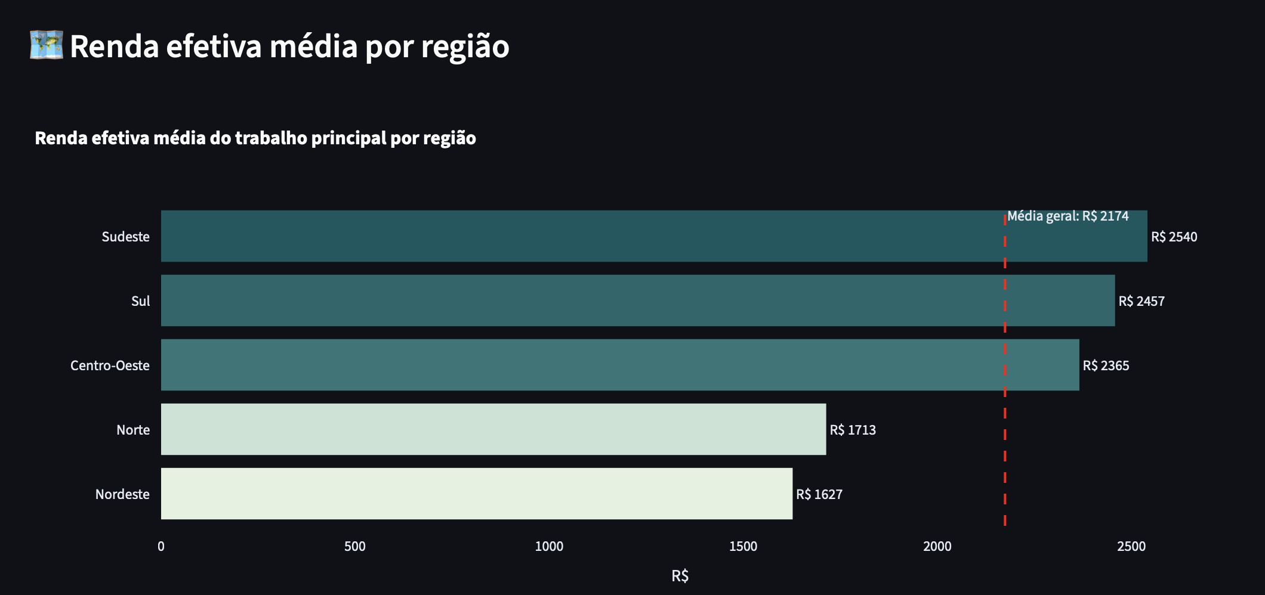
Características Econômicas
Analisa a cobertura dos auxílios governamentais, a sobreposição de benefícios, a supressão de renda e a distribuição da renda do trabalho.
Pode-se notar que quase metade da população recebeu auxílio emergencial, além disso, nota-se que a região norte e nordeste ficam abaixo da média nacional em renda efetiva

Slide 15
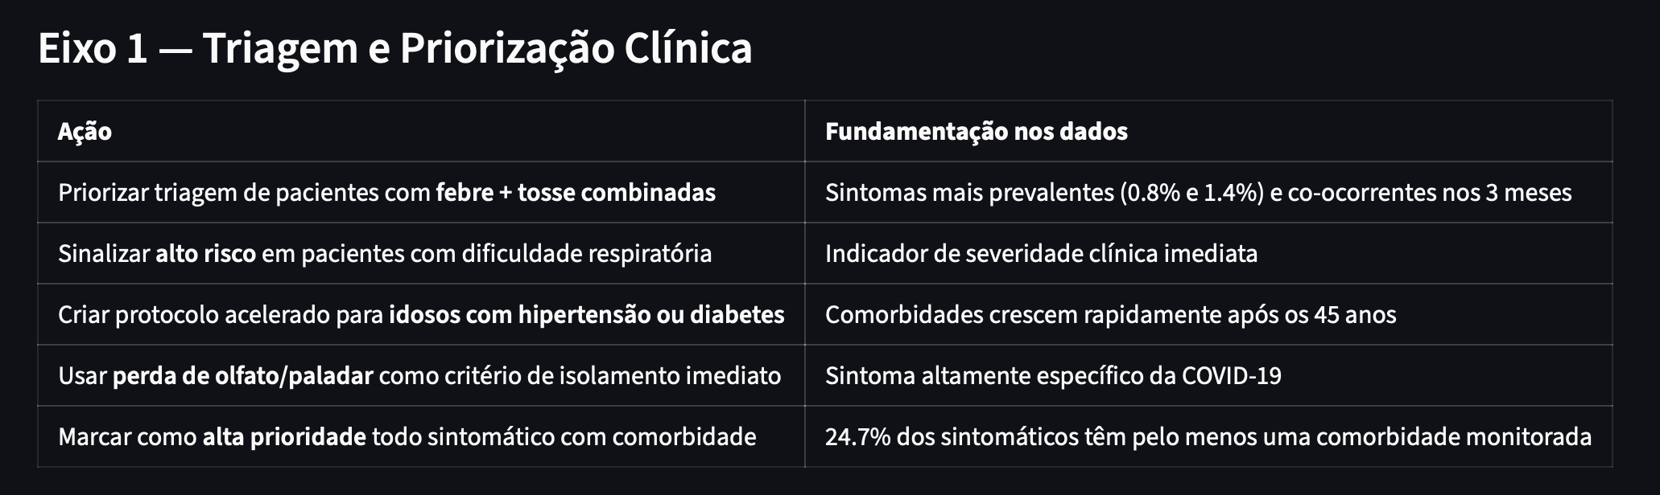
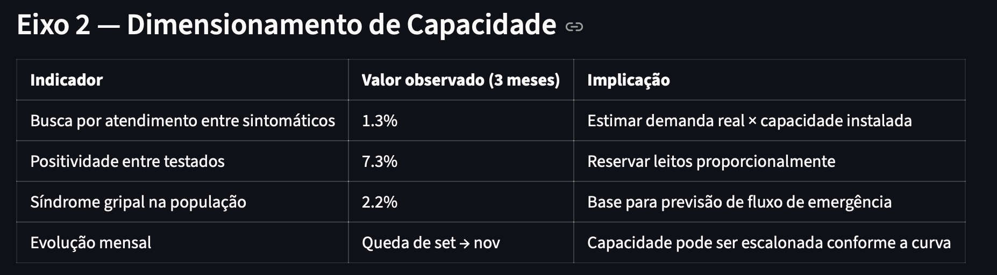
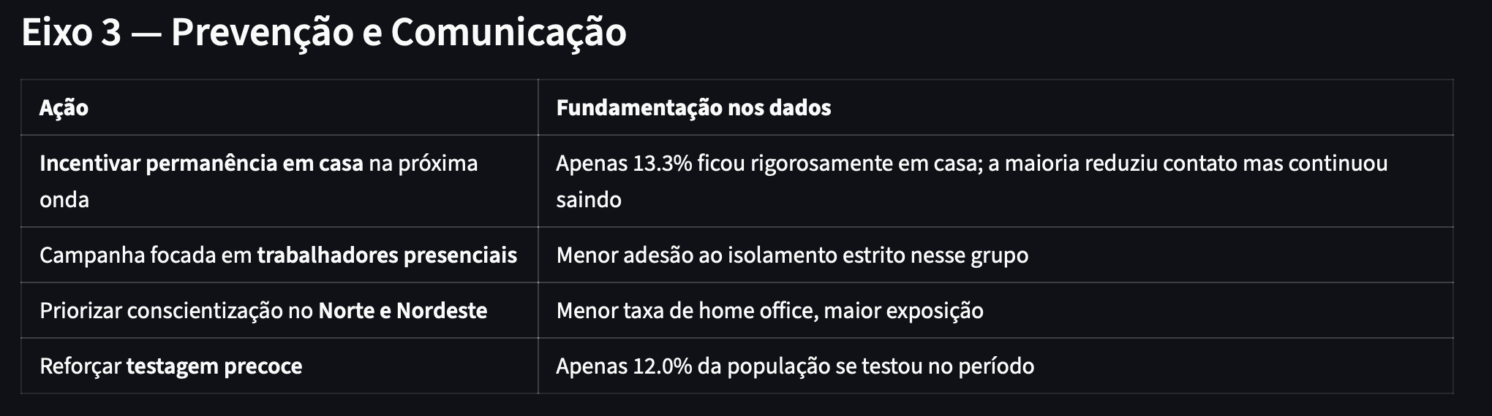
Conclusão e Recomendações
A partir dos três meses de análise (set/out/nov) de 2020, temos os seguintes macro números:
Síndrome gripal (população): 2,2%
Buscou atendimento (sintomáticos): 1,3%
Ficou rigorosamente em casa: 13,3%
Sem Renda efetiva: 62%
A partir das análises, recomenda-se:

Slide 16
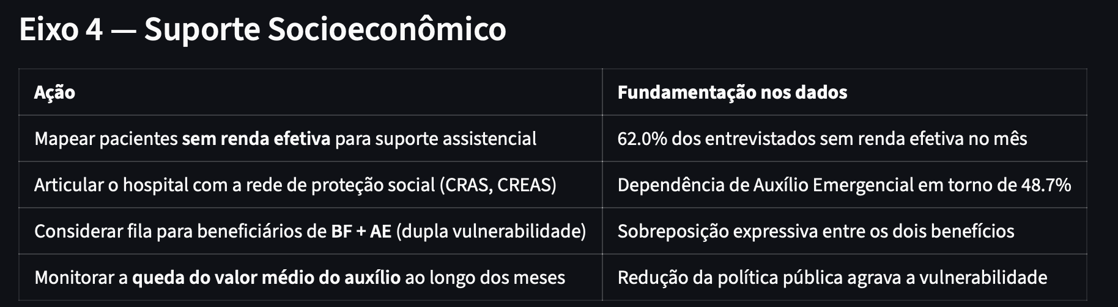
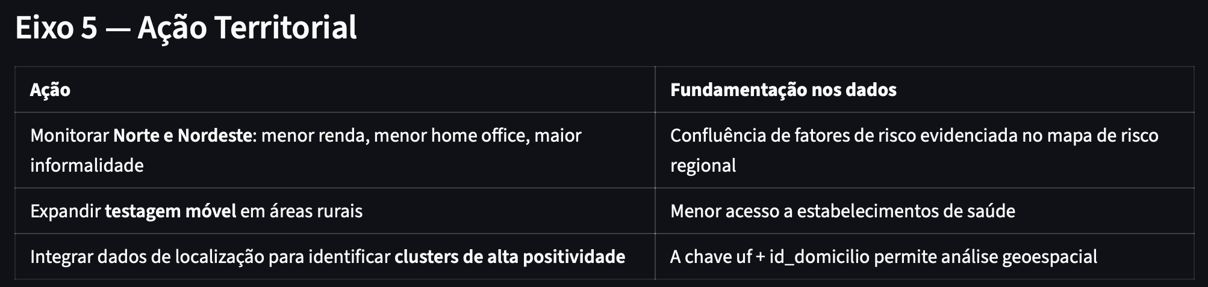
Conclusão e Recomendações
A partir dos três meses de análise (set/out/nov) de 2020, temos os seguintes macro números:
Síndrome gripal (população): 2,2%
Buscou atendimento (sintomáticos): 1,3%
Ficou rigorosamente em casa: 13,3%
Sem Renda efetiva: 62%
A partir das análises, recomenda-se:

Slide 17
17
Análise Refinada
Recomendamos para verificar toda a análise aprofundada feita a partir dos dados da PNAD, rodar o Streamlit disponível em code/dashboard_analise_refinada.py do Github: https://github.com/naruto112/pnad_covid_fase3.git na branch main.
Neste Github consta todos os arquivos, o fluxo ETL e toda a análise final feita em Dataviz, utilizando a biblioteca do Streamlit.
No Readme.md é possível verificar como rodar de forma segura o Streamlit localmente.

Slide 18
Obrigado!
Alunos:
Comportamento da população na época da pandemia da COVID-19
Arthur Batista Aragão
Turma 12DTAT
Marcus Vinicius da Silva Ferreira
Renato Moschetta de Souza

